Slide 1
Управление развитием системы оценки качества общего образования, ориентированной на современные результаты образования.
Р.В. Селюков, зам.директора Института проблем образовательной политики «Эврика»

Slide 2
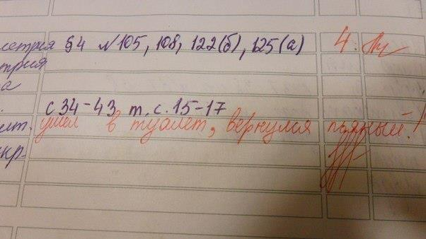
Смена содержания образования

Slide 3
Смена содержания образования

Slide 4
Наивный романтик?
«Ваше время ограничено, поэтому не тратьте его, живя чужой жизнью. Не дайте догмам охомутать вас… Не позвольте утонуть в шуме других точек зрения собственному внутреннему голосу. И – что самое важное – обладайте смелостью следовать зову сердца и своей интуиции. Каким-то образом они уже знают, чего вы хотите добиться, кем стать. Все остальное - второстепенно…»

Slide 5
Стив Джобс, 2005 г., Стэнфордский университет, выступление перед студентами
«Ваше время ограничено, поэтому не тратьте его, живя чужой жизнью. Не дайте догмам охомутать вас… Не позвольте утонуть в шуме других точек зрения собственному внутреннему голосу. И – что самое важное – обладайте смелостью следовать зову сердца и своей интуиции. Каким-то образом они уже знают, чего вы хотите добиться, кем стать. Все остальное - второстепенно…»

Slide 6
Школа – среда будущего
В чем региональная стратегия развития территории и общества?
Нужны внятные представления дальних горизонтов!
Каковы ожидаемые эффекты реализации региональной стратегии?
Нужны конкретизированные представления о жизни завтра!
Каков заказ системе образованию?
Нужны современные представления о качестве образования, направленном в будущее!
ГДЕ ИСТОЧНИКИ ИНФОРМАЦИИ???

Slide 7
Рисование образа будущего
Экономический и демографический прогноз основанный на различных сценариях (вероятностная разветвленная модель)
Предвосхищение компетентностей человека, необходимых ему через 10-20 лет
Моделирование пространств, в которых эти компетентности могли бы естественным образом развиваться уже сегодня
Подготовка педагогов, готовых учить создавать, а не учить приспосабливаться

Slide 8
Вызовы времени по отношению к системе образования в контексте СОК
- Отсутствие сквозного видения (через все уровни образования) всего спектра образовательных результатов
- Ориентация инструментов оценивания результатов образования исключительно на диагностику знаний, умений и навыков
- Отсутствие механизмов оценки качества образования через фиксацию индивидуального прогресса
- Оценка качества образования не становится институтом развития качества образования
- Неполная связанность современных представлений о качестве образования с финансово-экономическими механизмами в сфере образования
- Запаздывание технологического оснащения оценочного инструментария в условиях бурного развития ИКТ технологий и возрастания требований к мобильности всех процессов в социально-экономической сфере

Slide 9
Ключевые принципы СОК
Индивидуализация при обеспечении массовости образования
Ориентация на интегральные результаты образования
Комплексность СОК
Сквозные результаты образования
Оценка качества операциональна
Технологизация инструментария оценки

Slide 10
Итоговая аттестация (ГИА 9, ЕГЭ)
Требования к системе оценки качества образования на региональном и школьном уровнях
Аккредитация ОУ
Мониторинговые исследования в 1, 5, 7, 10 классах
Требования к инструментам оценки качества
Международные и отечественные исследования
Социологические исследования
Требования к экспертам, осуществляющим оценочные процедуры
Текущее оценивание учащихся в ОУ

Slide 11
Что должны определять закрепленные представления о результатах образования и сведения о качестве образования
Объем и показатели качества МЗ
Структура и объем норматива финансирования
Стандарты качества услуг
Обеспечение условий реализации ООП
Структура базовой части ФОТ
Результаты образования
комплексность
Показатели для распределения стимулирующей части ФОТ

